Slide 1
Tento vzdělávací materiál vznikl v rámci projektu EU – peníze školám
Název projektu : Objevujeme svět kolem nás Reg. číslo projektu: CZ.1.07/1.4.00/21.2040

Slide 2
Tabulkový procesor – příklad 1
Zpracujte tabulku volebních výsledků při volbě prezidenta ČR v prvním kole hlasování a sestavte výsečový 3D graf výsledů s uvedením % hlasů u každého kandidáta.
Data získejte ze serveru www.volby.cz.

Slide 3
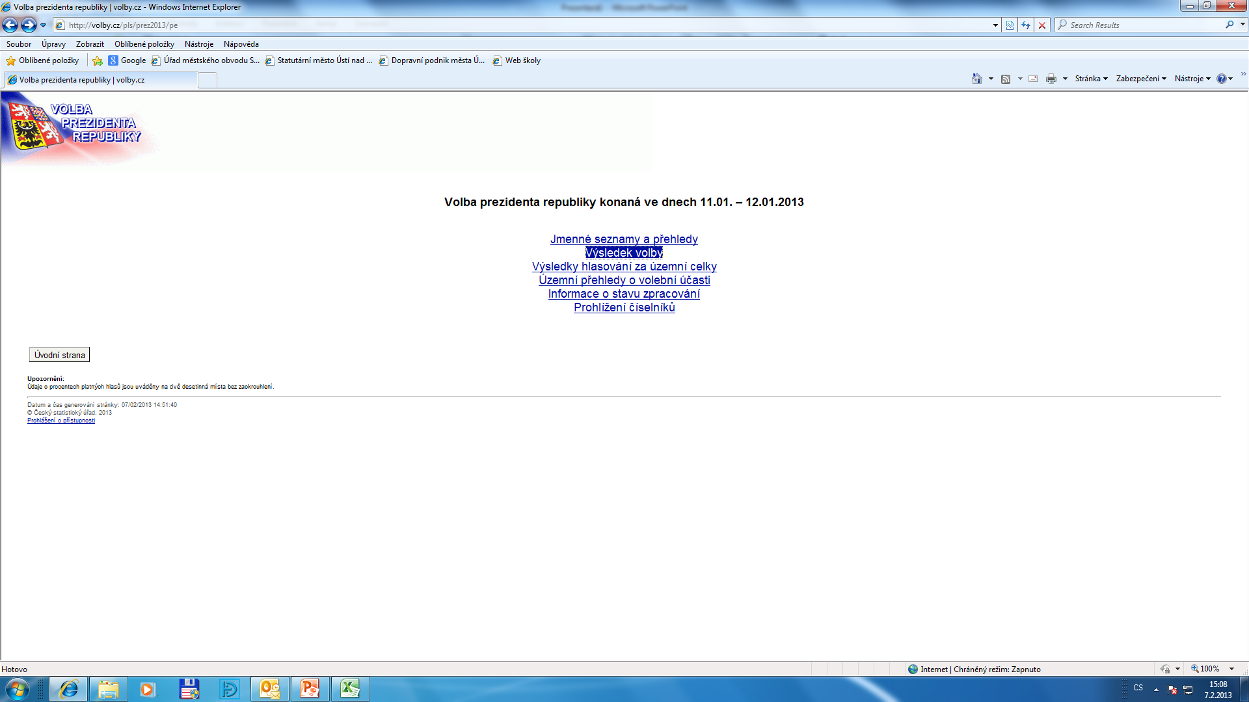
Úvodní strana serveru „volby.cz“
Zvolte!

Slide 4
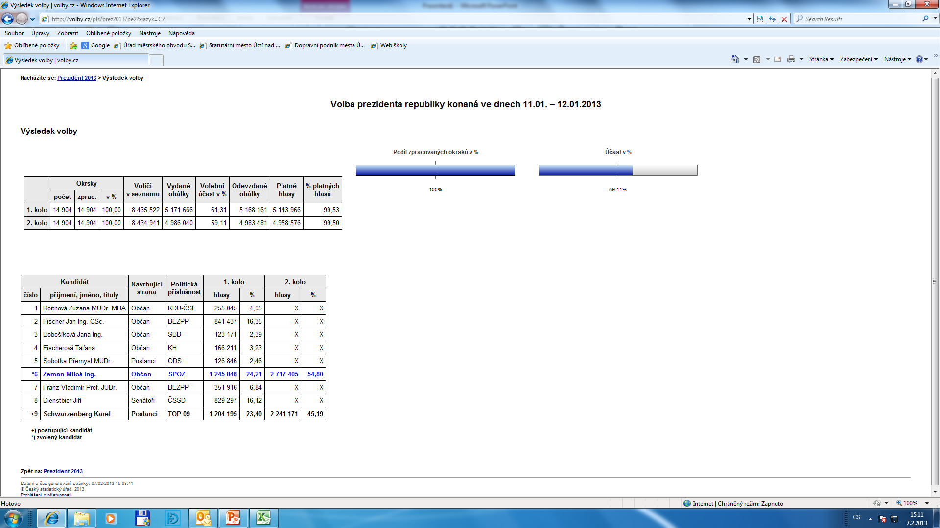
Volební výsledky

Slide 5
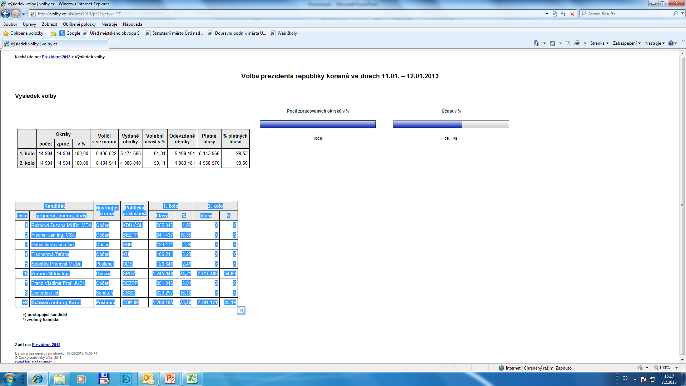
Označení oblasti
Nakopírovat do tabulkového procesoru Excel

Slide 6
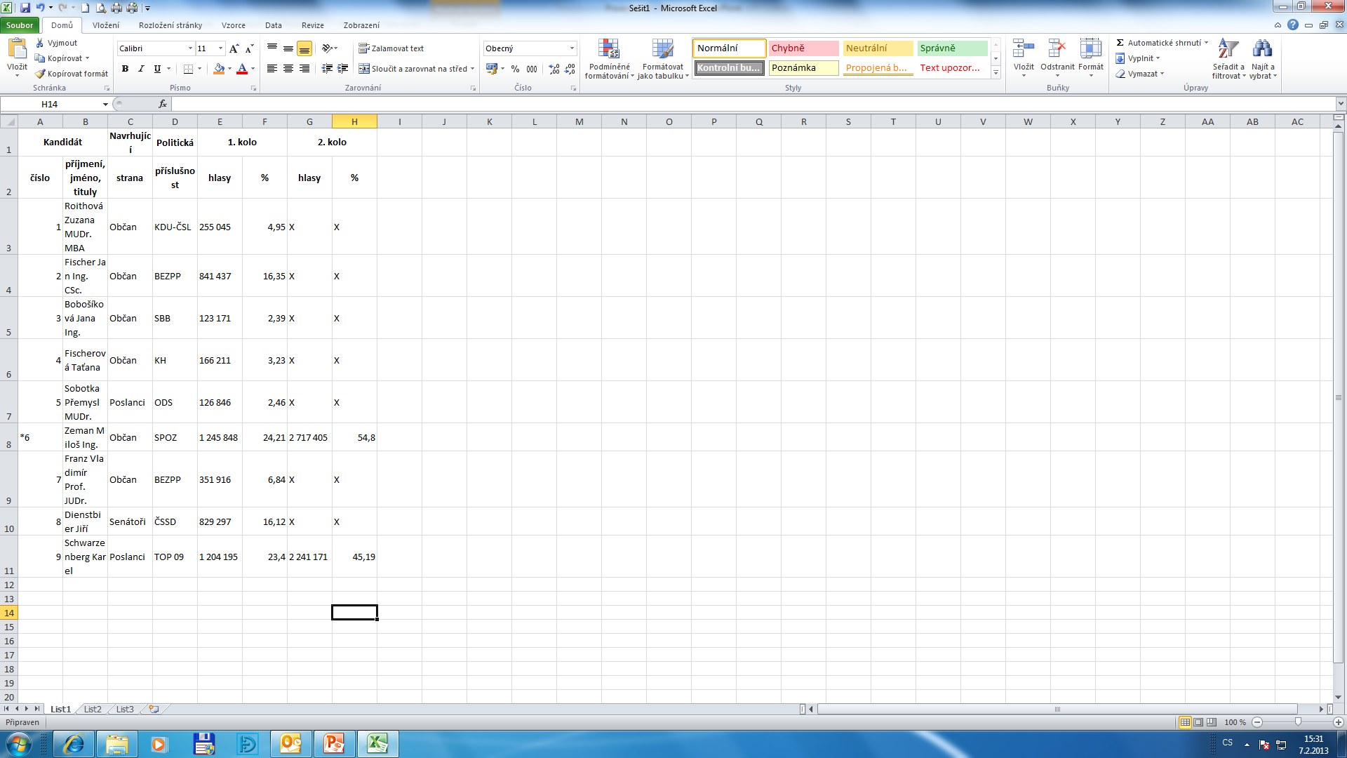
Výsledek kopírování

Slide 7
Výsledek kopírování
Upravit šířku buněk

Slide 8
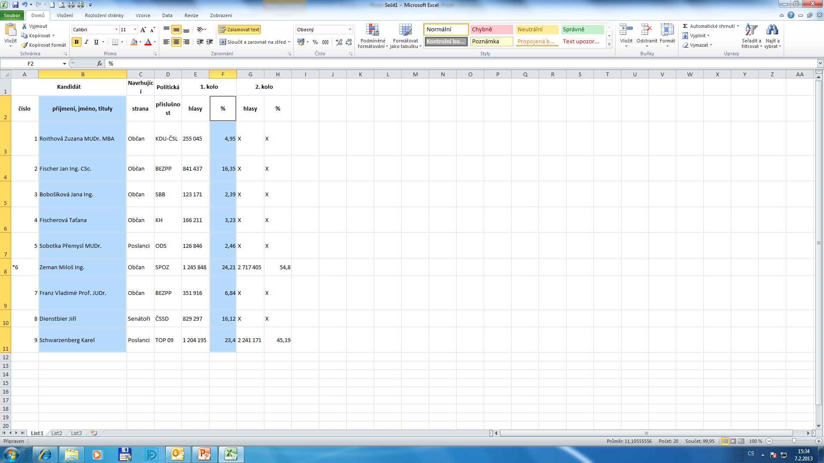
Označení oblastí přes Ctrl

Slide 9
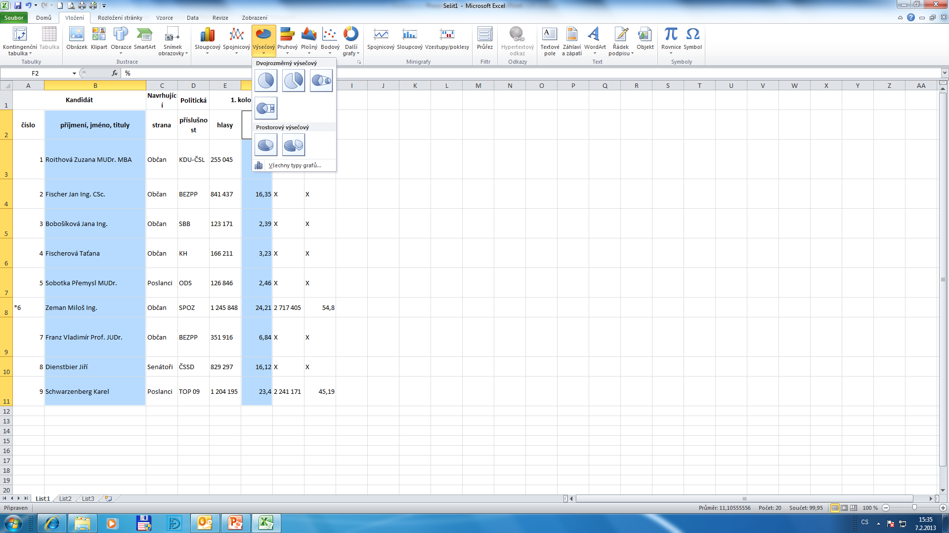
Výběr grafu

Slide 10
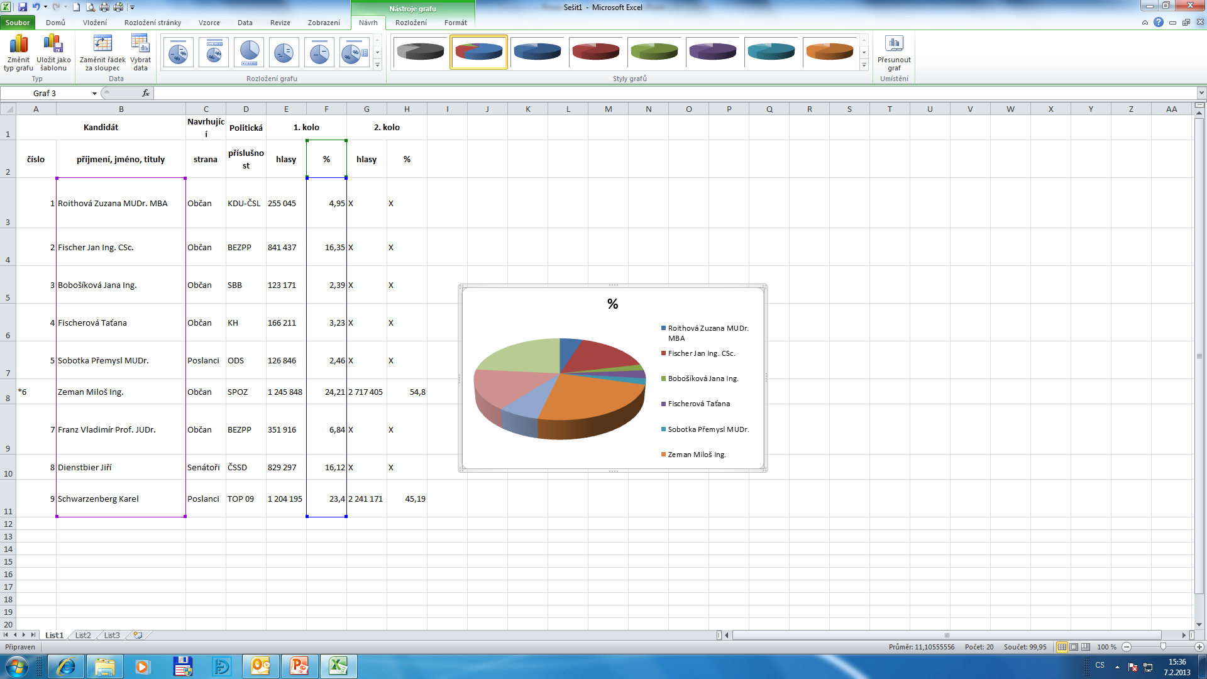
3D výsečový graf

Slide 11
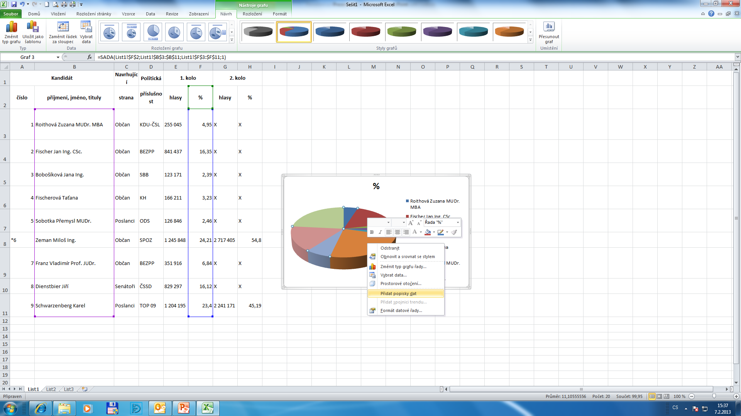
Přidat popisky dat
Pravé tlačítko myši

Slide 12
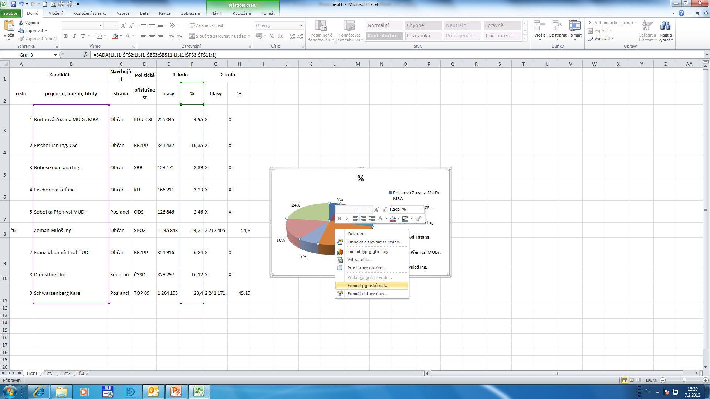
Formát popisků dat
Pravé tlačítko myši

Slide 13
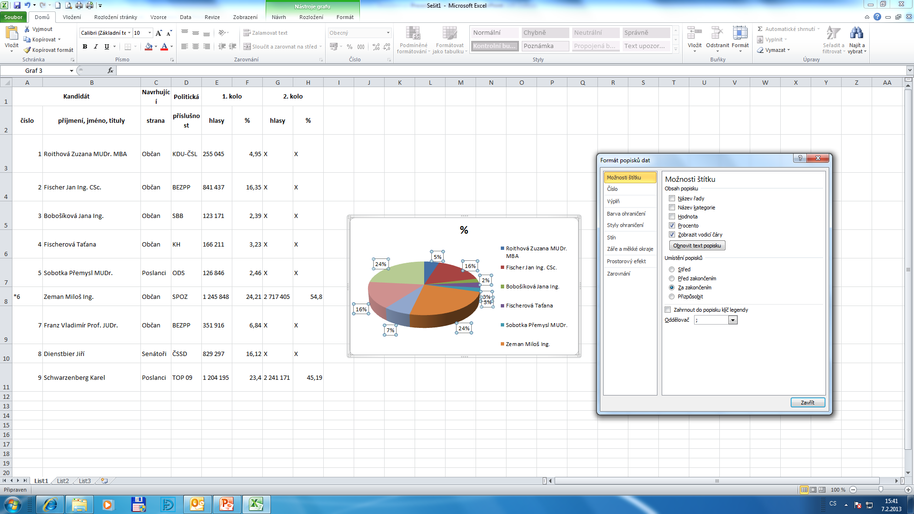
Výsledek úpravy formátu popisků dat

Slide 14
Název projektu : Objevujeme svět kolem nás Reg. číslo projektu: CZ.1.07/1.4.00/21.2040
Autor : Mgr. Martin Kolský
Období vytvoření výukového materiálu : leden 2013
Vzdělávací obor : Informatika pro 8. ročník
Anotace : Prezentace na základě příkladu ukazuje způsob rychlého vytvoření tabulky a grafu z dostupných dat.
Očekávaný výstup : Žák umí vytvořit tabulku a graf z dat, která si sám vyhledá.
Obrazový zdroj : Microsoft® Office 2010 Proofing Tools

